Slide 1

Learning Phrase Representation using RNN Encoder-Decoder for Stistical Machine translation (2014)
2023-09-06
장원준

Slide 2

Introduction
Related Works
Proposed Method
Experiment
Conclusion

Slide 3
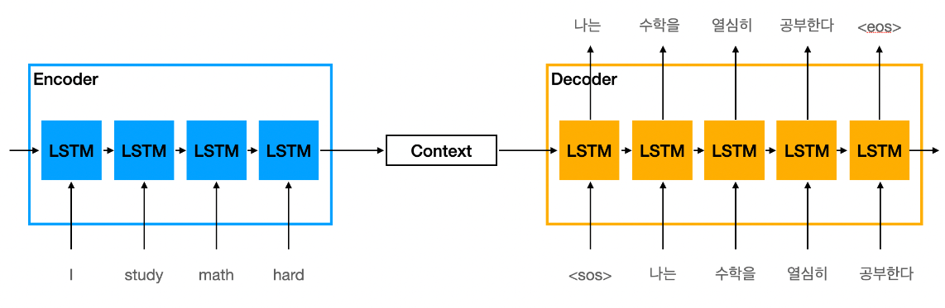
Introduction
01
Neural networks in SMT
• SMT (statistical machine translation) 에서 neural networks의 가능성
▶ Deep neural networks가 objection recognition, speech recognition, NLP, paraphrase detection, language modeling, and word embedding extraction 등 에서 성공적인 결과 및 과제를 수행
▶ 기존 Encoder-Decoder은 long-length, variable-length을 잘 다루지 못한다는 한계점
▶ Neural network 중 recurrent neural network(RNN)을 사용하는 encoder-decoder를 고안

Slide 4
Introduction
01
Key points of paper and Translation
• Translation의 특징 및 유의점
① encoder-decoder 의 input and output sequence lengths가 가변적
② 언어적,문법적 차이로 인해 Source,Target sequence의 단어 등장 순서가 다름
③ 같은 의미의 Source sequence라도 2개 이상의 다른 Target sequence로 나올 수 있음
• Key points of paper
① RNN Encoder-Decoder 제시
- Fully connected network를 사용해서 정확도 및 가변적인 문장을 다룸
② Gated Recurrent Unit (GRU) 제시
- RNN Encoder-Decoder의 내부 Unit
- LSTM와 유사하지만 더 간단한 구조로 계산량을 줄임

Slide 5
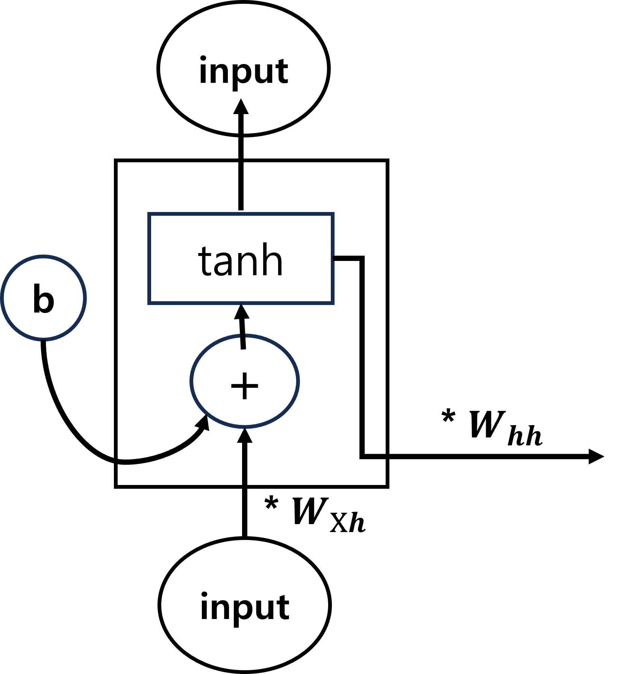
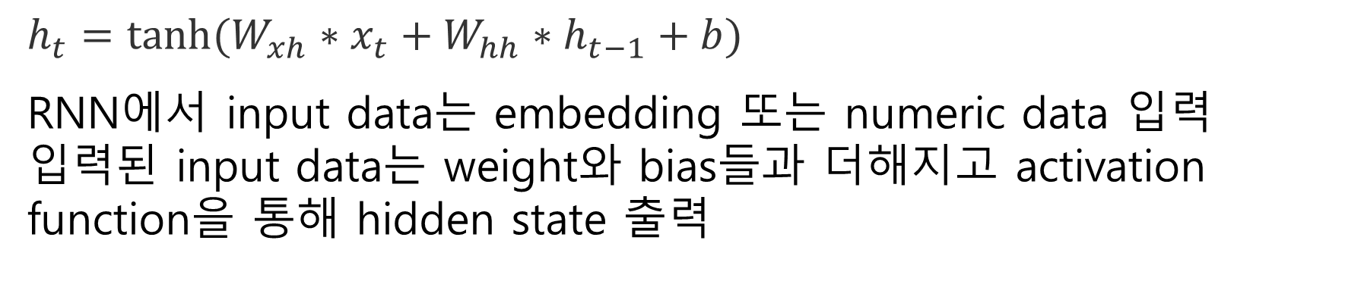
Related Works
02
RNN
output
$$h_{t}=tanh⁡(W_{xh}∗x_{t}+W_{hh}∗h_{t−1}+b)$$
RNN에서 input data는 embedding 또는 numeric data 입력
입력된 input data는 weight와 bias들과 더해지고 activation function을 통해 hidden state 출력
옆의 neural network을 자세하게 표현
Hidden state
output
output
output
Hidden state는 현재 input,과거 hidden state의 연산을 통해 현재
hidden state 를 출력
input
Hidden state
Hidden state
Hidden state
추상적인 RNN cell
input
input
input
RNN cell들이 여러 개 붙여 이어져 있음

Slide 6
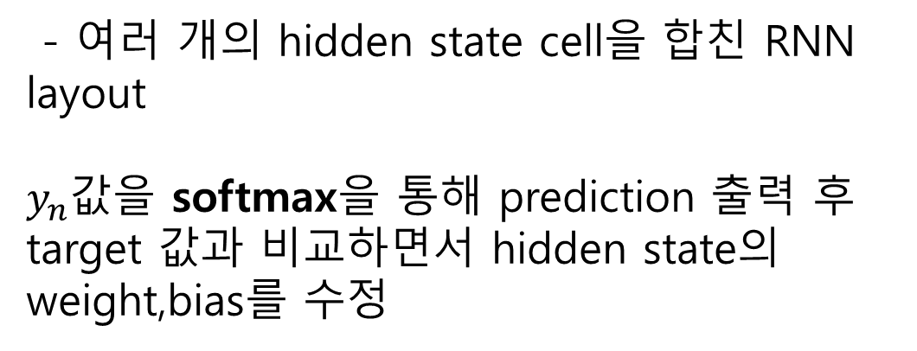
Related Works
02
RNN
target
target
target
target
pred1
pred1
pred1
pred1
softmax
- 여러 개의 hidden state cell을 합친 RNN layout
$y_{n}$값을 softmax을 통해 prediction 출력 후 target 값과 비교하면서 hidden state의 weight,bias를 수정
output
output
output
output
Hidden state
Hidden state
Hidden state
Hidden state
input
input
input
input

Slide 7
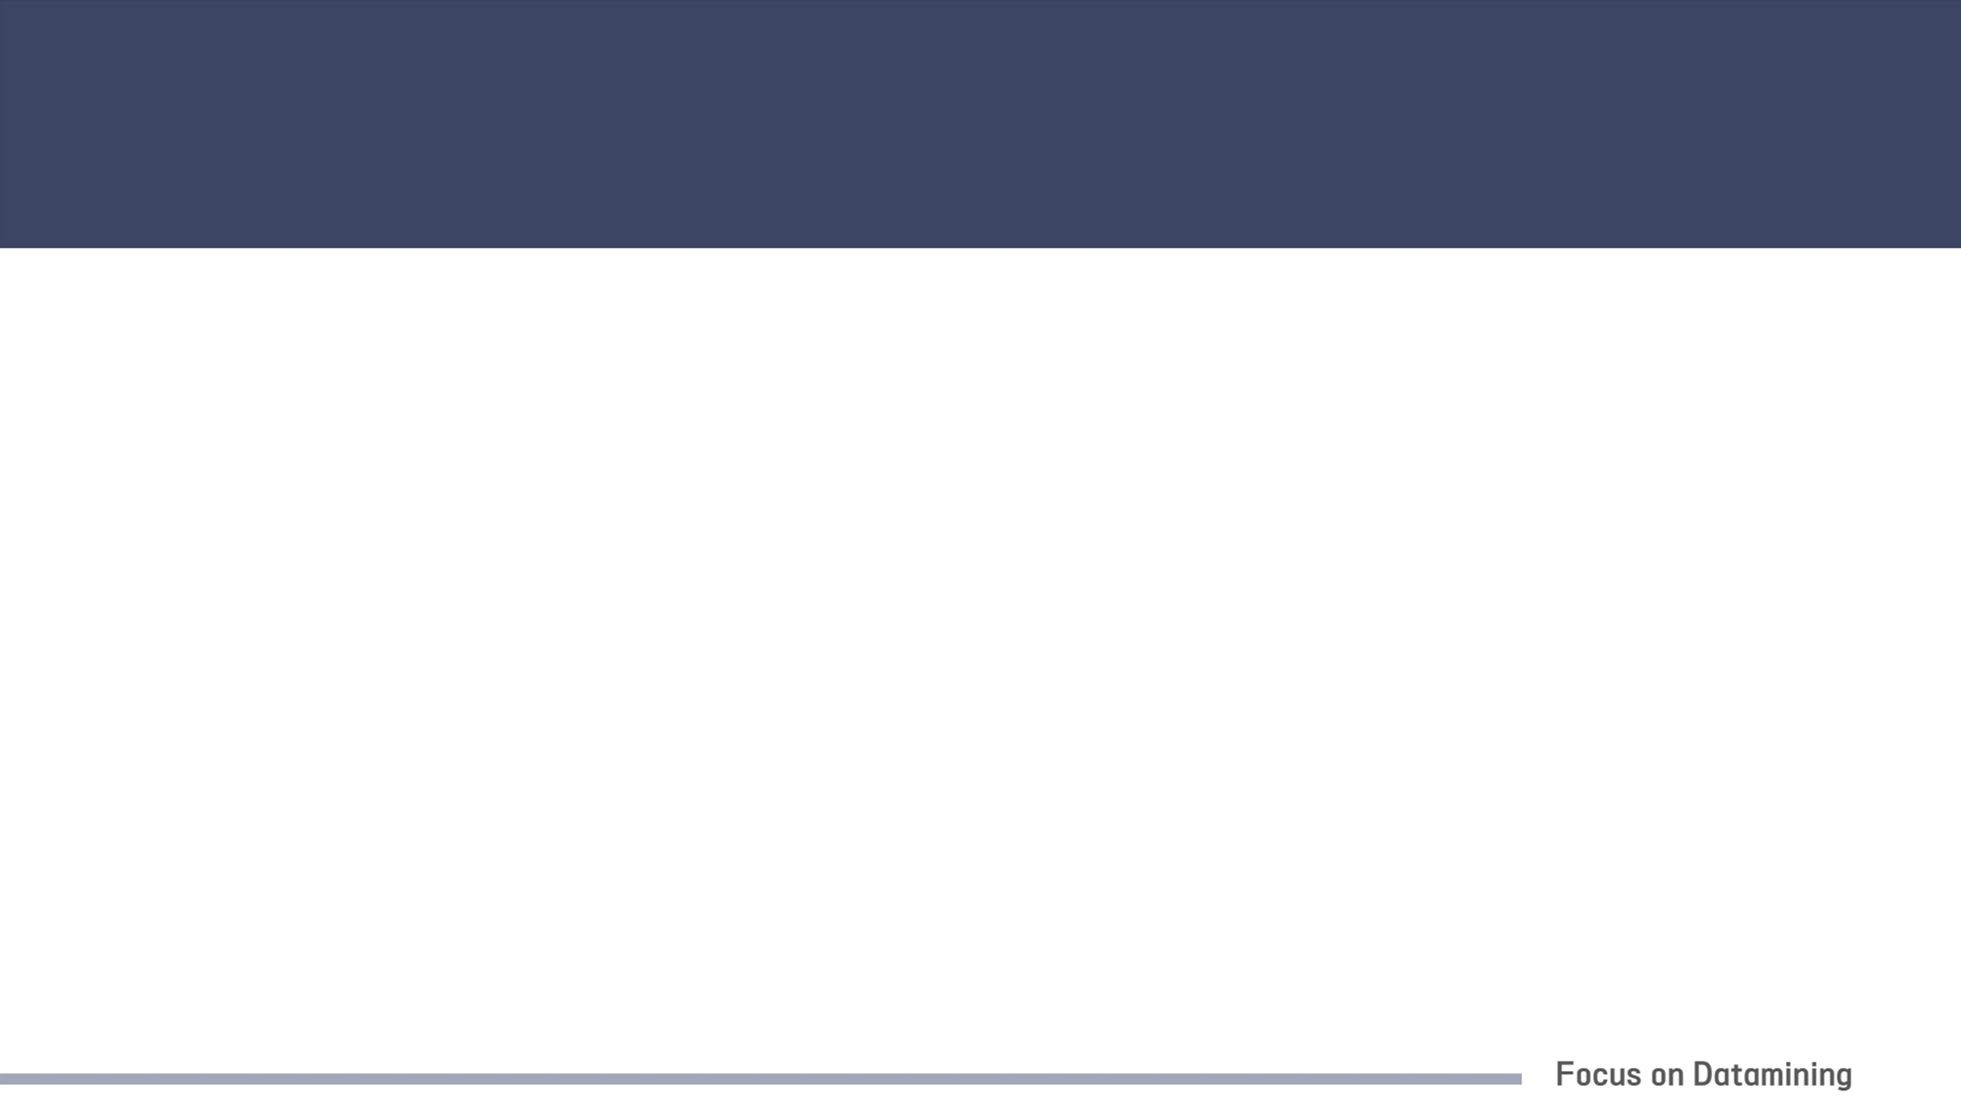
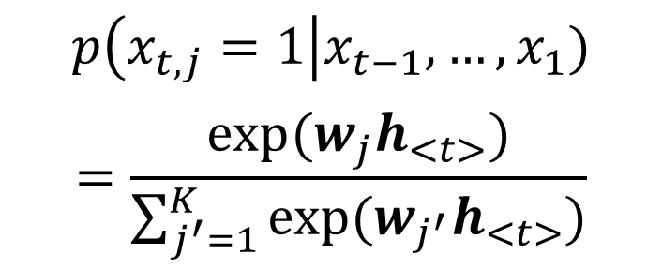
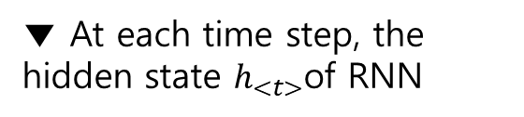
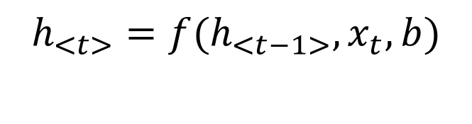
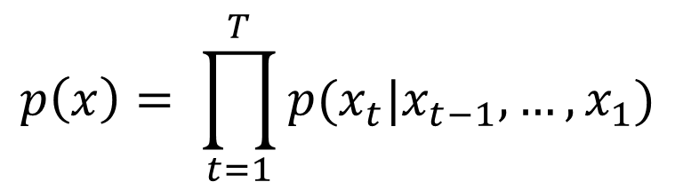
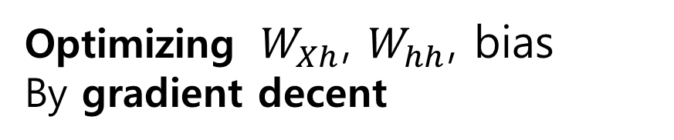
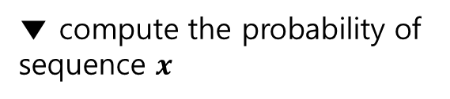
Related Works
02
RNN
target
target
target
target
Minimize difference
(supervised learning)
Optimizing ${ W}_{Xh}$, $W_{hh}$, bias
By gradient decent
pred1
pred1
pred1
pred1
▼ At each time step, the hidden state $h_{<t>}$of RNN
$$h_{<t>}=f(h_{<t−1>},x_{t},b)$$
softmax
output
▼ Output (by softmax)
output
output
output
$$p\left(x_{t,j}=1\right|x_{t−1},…,x_{1})$$
$$=\frac{exp⁡(w_{j}h_{<t>})}{\sum_{j^{′}=1}^{K}{exp⁡(w_{j^{′}}h_{<t>})}}$$
Hidden state
Hidden state
Hidden state
Hidden state
▼ compute the probability of sequence $x$
$$p\left(x\right)= \prod_{t=1}^{T}{p(x_{t}|x_{t−1},…,x_{1})}$$
input
input
input
input

Slide 8
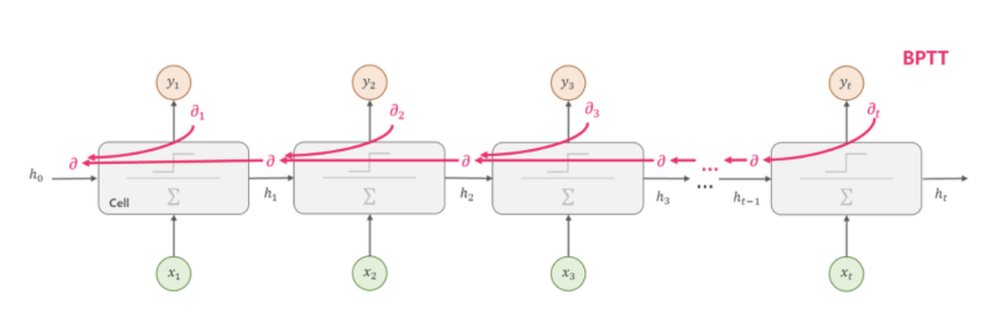
Related Works
02
RNN
• RNN의 한계점
- RNN은 text length가 길어질수록 처음에 나온 단어의 영향력이
약해지는 문제점이 있음
즉, RNN은 long-term dependency를 다룰 수 없음
- RNN은 시간에 따라 해석하는 BPTT(Back-Propagation Through Time)방식을 취하지만 신경망의 망이 깊어질수록 Gradient Vanishing이 발생
BPTT(Back-Propagation Through Time) layout

Slide 9
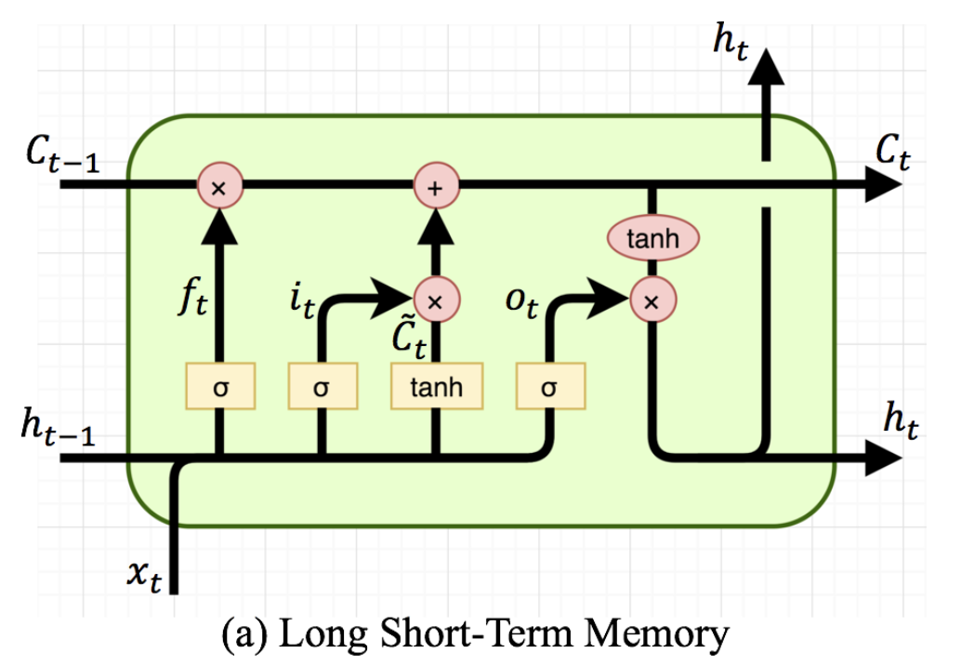
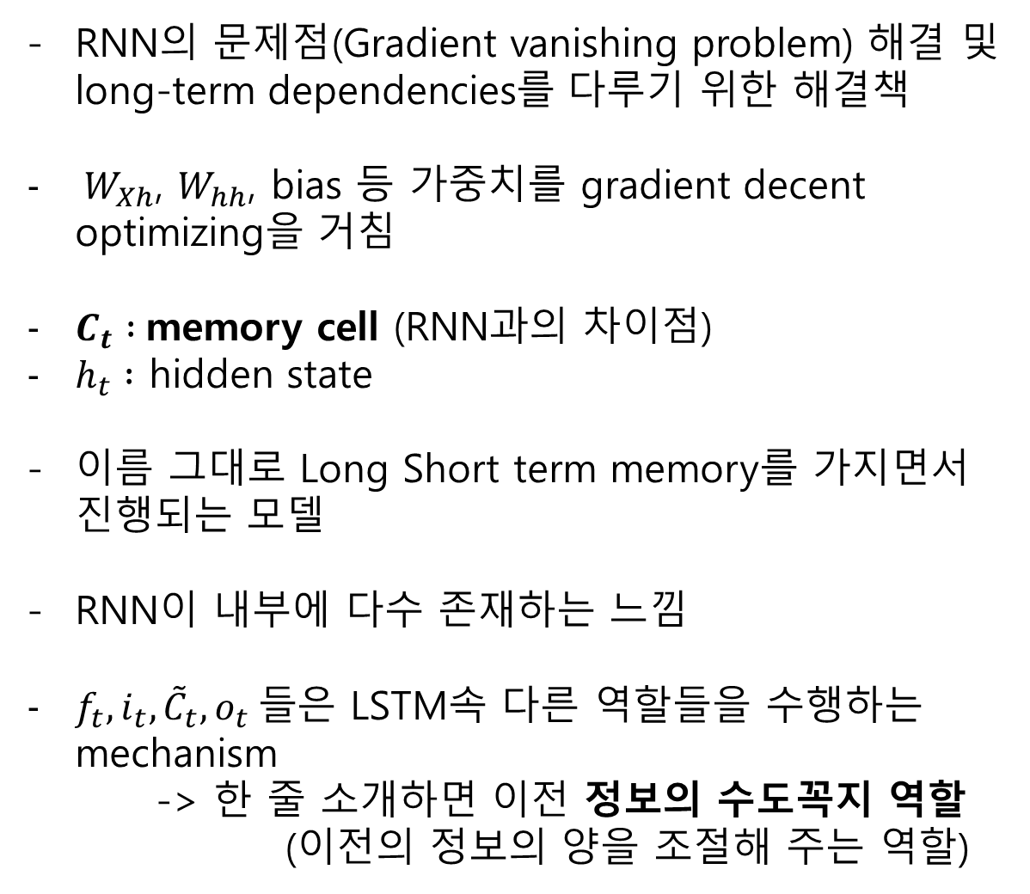
Related Works
02
LSTM
RNN의 문제점(Gradient vanishing problem) 해결 및 long-term dependencies를 다루기 위한 해결책
${ W}_{Xh}$, $W_{hh}$, bias 등 가중치를 gradient decent optimizing을 거침
$C_{t} :$memory cell (RNN과의 차이점)
$h_{t} :$ hidden state
이름 그대로 Long Short term memory를 가지면서 진행되는 모델
RNN이 내부에 다수 존재하는 느낌
$f_{t},i_{t},{\tilde{C}}_{t},o_{t} 들$은 LSTM속 다른 역할들을 수행하는 mechanism
-> 한 줄 소개하면 이전 정보의 수도꼭지 역할 (이전의 정보의 양을 조절해 주는 역할)

Slide 10
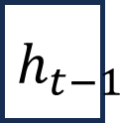
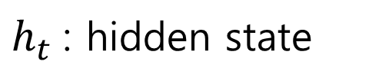
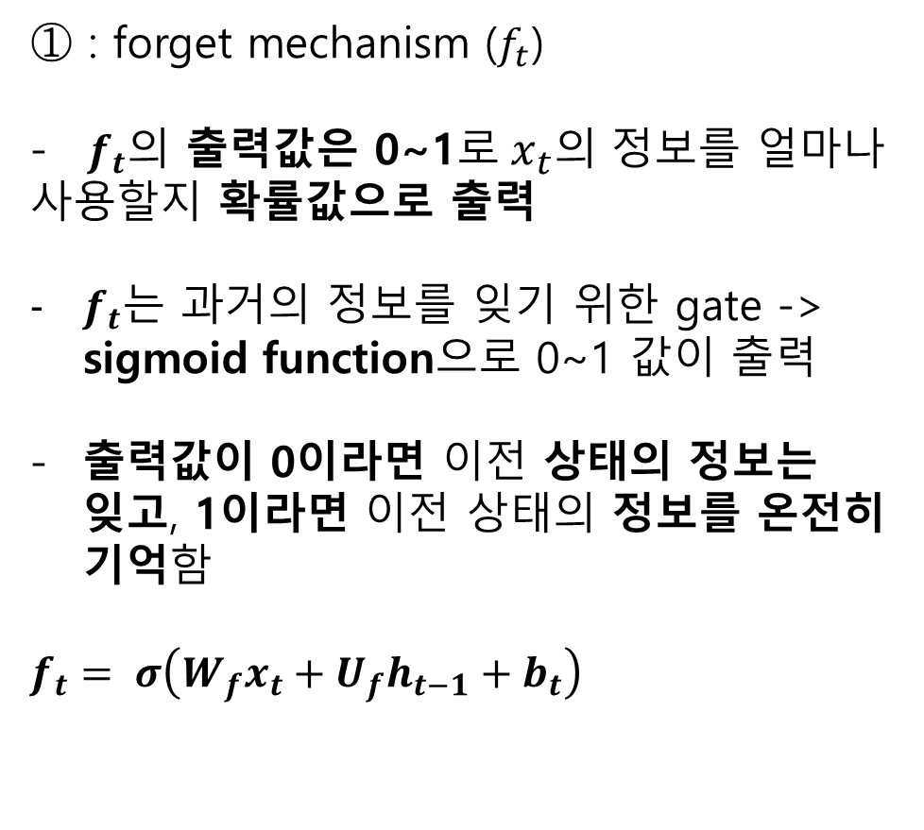

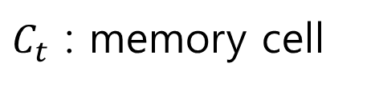


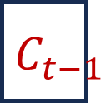

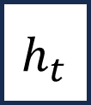



Related Works
02
LSTM
LSTM cell layout
$$y_{t}$$
① : forget mechanism ($f_{t}$)
- $f_{t}의$ 출력값은 0~1로${ x}_{t}의$ 정보를 얼마나 사용할지 확률값으로 출력
$f_{t}$는 과거의 정보를 잊기 위한 gate -> sigmoid function으로 0~1 값이 출력
출력값이 0이라면 이전 상태의 정보는 잊고, 1이라면 이전 상태의 정보를 온전히 기억함
$$f_{t}= σ\left(W_{f}x_{t}+U_{f}h_{t−1}+b_{t}\right)$$
$$C_{t−1}$$
$$×$$
+
$$C_{t}$$
$C_{t}$ : memory cell
$$f_{t}$$
①
$$×$$
tanh
Sigmoid
Sigmoid
tanh
③
②
$$×$$
$$h_{t−1}$$
Sigmoid
$$h_{t}$$
$h_{t}$: hidden state
$$x_{t}$$

Slide 11
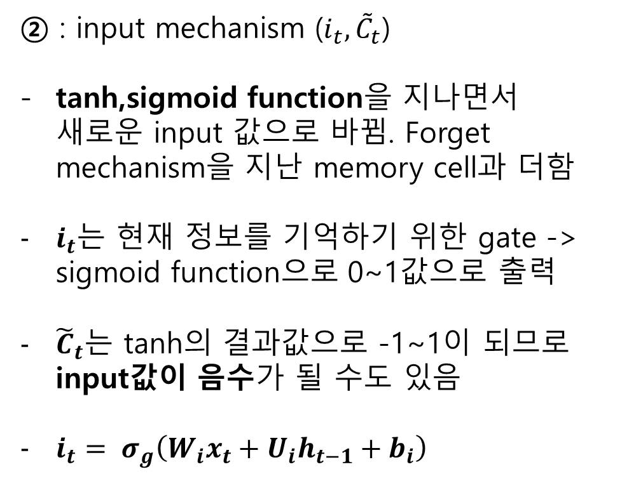


Related Works
02
LSTM
LSTM cell layout
$$y_{t}$$
② : input mechanism ($i_{t},{\tilde{C}}_{t}$)
tanh,sigmoid function을 지나면서 새로운 input 값으로 바뀜. Forget mechanism을 지난 memory cell과 더함
$i_{t}$는 현재 정보를 기억하기 위한 gate -> sigmoid function으로 0~1값으로 출력
${\tilde{C}}_{t}$는 tanh의 결과값으로 -1~1이 되므로 input값이 음수가 될 수도 있음
$i_{t}= σ_{g}\left(W_{i}x_{t}+U_{i}h_{t−1}+b_{i}\right)$
$$C_{t−1}$$
$$×$$
+
$$C_{t}$$
$C_{t}$ : memory cell
①
$$×$$
$$i_{t}$$
tanh
Sigmoid
Sigmoid
tanh
③
②
$${\tilde{C}}_{t}$$
$$×$$
$$h_{t−1}$$
Sigmoid
$$h_{t}$$
$h_{t}$: hidden state
$$x_{t}$$

Slide 12

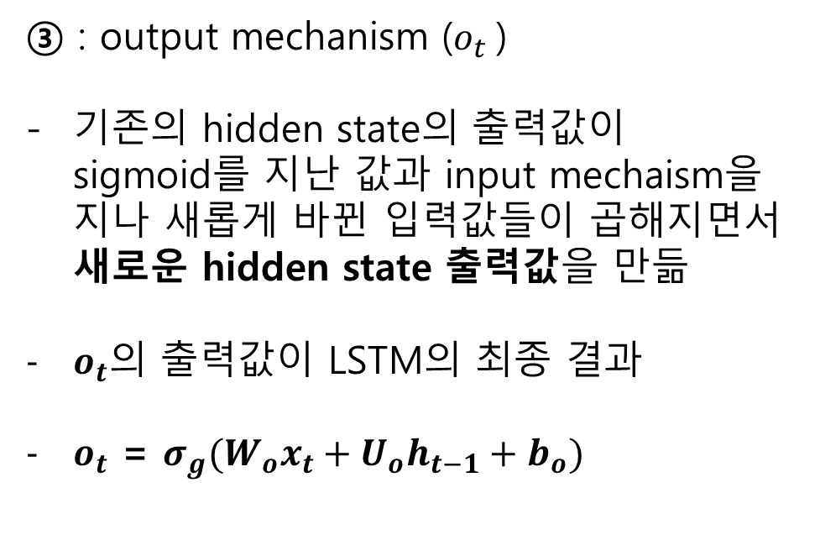
Related Works
02
LSTM
LSTM cell layout
$$y_{t}$$
③ : output mechanism ($o_{t}$)
기존의 hidden state의 출력값이 sigmoid를 지난 값과 input mechaism을 지나 새롭게 바뀐 입력값들이 곱해지면서 새로운 hidden state 출력값을 만듦
$o_{t}의$ 출력값이 LSTM의 최종 결과
$o_{t}$ = $σ_{g}(W_{o}x_{t}+U_{o}h_{t−1}+b_{o})$
$$C_{t−1}$$
$$×$$
+
$$C_{t}$$
$C_{t}$ : memory cell
①
$$×$$
tanh
Sigmoid
Sigmoid
tanh
③
$$o_{t}$$
②
$$×$$
$$h_{t−1}$$
Sigmoid
$$h_{t}$$
$h_{t}$: hidden state
$$x_{t}$$

Slide 13
Related Works
02
seq2seq
Sos : Start of sequence
Eos : End of sequence
Input sequence (source sequence)
Word1
Word2
Word3
Word4
Word5
Word6
Word7
Word8
Fixed-length vector (context vector)
encoder
decoder
ν
Encoder maps a variable-length source sequence to a fixed-length vector
Decoder maps the vector representation back to a variable-length target sequence
Word1
Word2
Word3
Word4
Word5
Word6
Word7
Word8
Sos token
으로 시작
Eos token
으로 마무리
Output sequence (target sequence)

Slide 14
Related Works
02
Encoder-Decoder
<start>
난
encoder
dh1
decoder
CV
encoder
Encoder는 input sequence인 비정형 데이터(word or sequence) 를 embedding을 통해 컴퓨터가 읽을 수 있는 data로 변환 후 이를 통해 context vector로를 생성
FC(__) -> 현재(time step t) 구하고 있는 cell 이전의 값(time step t-1)을 사용함
EX) 첫번째 decoder cell을 위해 마지막 encoder cell을 사용
0.9
0.0
0.1
decoder
S1
S1
S1
Softmax
FC(tanh (FC(eh1,eh2,eh3) + FC(eh3))
Decoder는Encoder를 통해 생성된 context vector를 embedding의 역과정을 통해 문장 생성 즉, output sequence를 생성
CV : Context vector
FC : Fully connected network
Eh : encoder hidden state
Dh : decoder hidden state
eh1
eh2
eh3
eh3
I
Iove
you

Slide 15
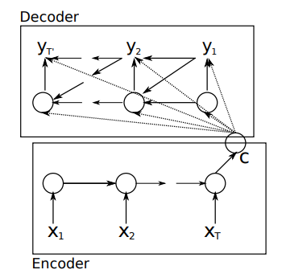
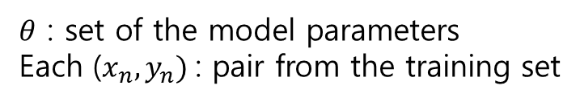
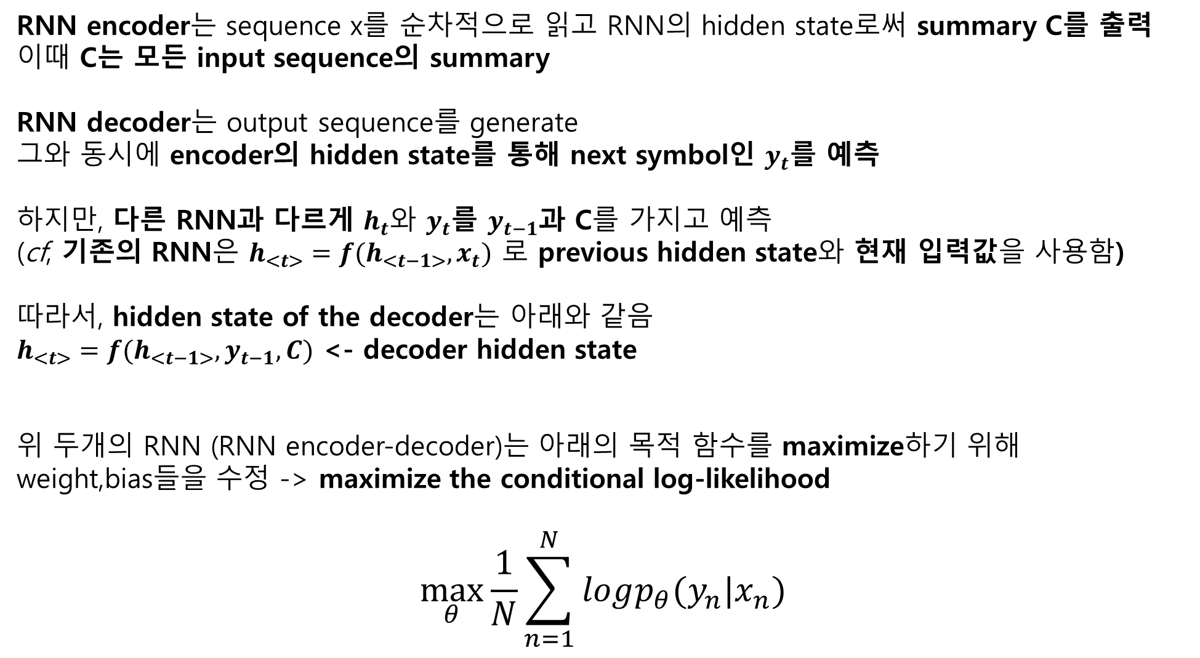
Proposed Method
03
RNN Encoder-Decoder
▼ An illustration of the proposed RNN Encoder-Decoder
RNN encoder는 sequence x를 순차적으로 읽고 RNN의 hidden state로써 summary C를 출력 이때 C는 모든 input sequence의 summary
RNN decoder는 output sequence를 generate
그와 동시에 encoder의 hidden state를 통해 next symbol인 $y_{t}$를 예측
하지만, 다른 RNN과 다르게 $h_{t}와$ $y_{t}$를 $y_{t−1}$과 C를 가지고 예측
(cf, 기존의 RNN은 $h_{<t>}=f(h_{<t−1>},x_{t})$ 로 previous hidden state와 현재 입력값을 사용함)
따라서, hidden state of the decoder는 아래와 같음
$h_{<t>}=f(h_{<t−1>},y_{t−1},C)$ <- decoder hidden state
위 두개의 RNN (RNN encoder-decoder)는 아래의 목적 함수를 maximize하기 위해 weight,bias들을 수정 -> maximize the conditional log-likelihood
$$\max_{θ}{\frac{1}{N}\sum_{n=1}^{N}{logp_{θ}(y_{n}|x_{n})}}$$
$θ$ : set of the model parameters
Each ($x_{n},y_{n})$: pair from the training set

Slide 16
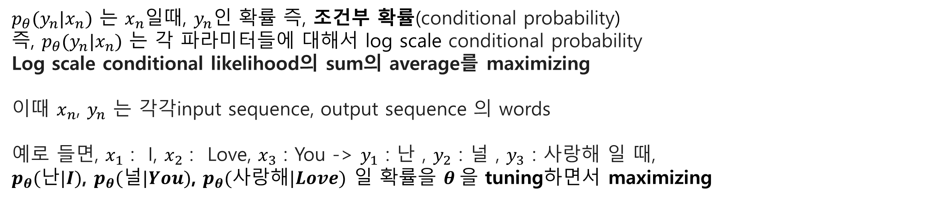

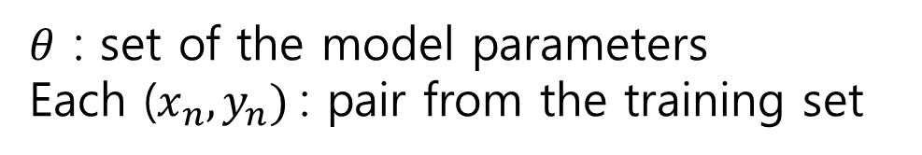
Proposed Method
03
RNN Encoder-Decoder
$$\max_{θ}{\frac{1}{N}\sum_{n=1}^{N}{logp_{θ}(y_{n}|x_{n})}}$$
$θ$ : set of the model parameters
Each ($x_{n},y_{n})$: pair from the training set
$p_{θ}(y_{n}|x_{n})$ 는 $x_{n}$일때, $y_{n}인$ 확률 즉, 조건부 확률(conditional probability)
즉, $p_{θ}(y_{n}|x_{n})$ 는 각 파라미터들에 대해서 log scale conditional probability
Log scale conditional likelihood의 sum의 average를 maximizing
이때 $x_{n}$, $y_{n}$ 는 각각input sequence, output sequence 의 words
예로 들면, $x_{1}$ : I, $x_{2}$ : Love, $x_{3}$ : You -> $y_{1}$ : 난 , $y_{2}$ : 널 , $y_{3}$ : 사랑해 일 때,
$p_{θ}(난|I)$, $p_{θ}(널|You)$, $p_{θ}(사랑해|Love)$ 일 확률을 $θ 을$ tuning하면서 maximizing

Slide 17
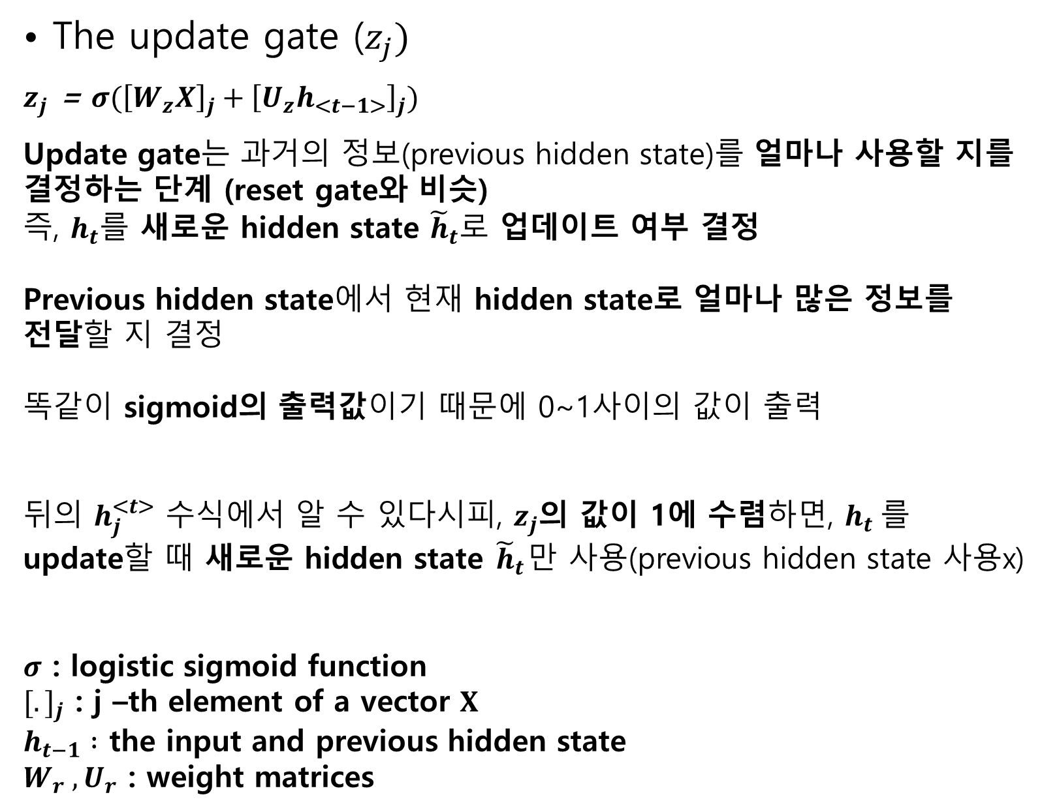
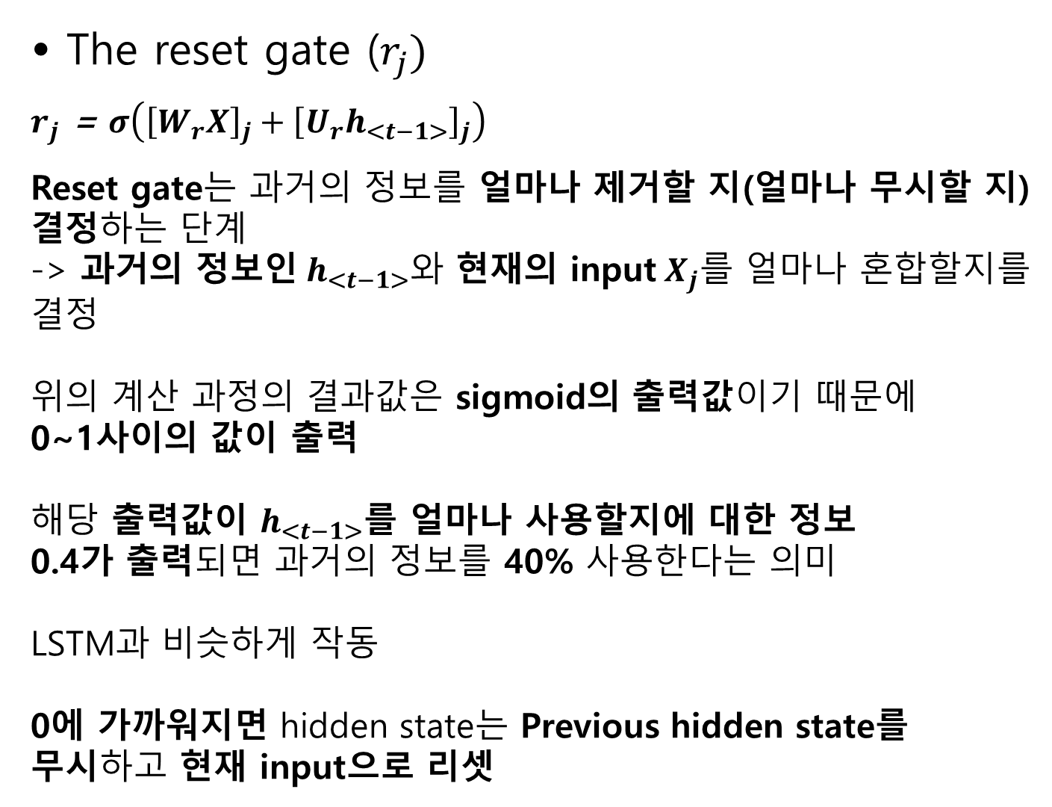
Proposed Method
03
Hidden Unit that Adaptively Remembers and Forgets (GRU)
• The reset gate ($r_{j})$
$r_{j}$ = $σ\left({\left[W_{r}X\right]}_{j}+{\left[U_{r}h_{<t−1>}\right]}_{j}\right)$
Reset gate는 과거의 정보를 얼마나 제거할 지(얼마나 무시할 지) 결정하는 단계
-> 과거의 정보인$h_{<t−1>}$와 현재의 input$X_{j}$를 얼마나 혼합할지를 결정
위의 계산 과정의 결과값은 sigmoid의 출력값이기 때문에 0~1사이의 값이 출력
해당 출력값이 $h_{<t−1>}$를 얼마나 사용할지에 대한 정보
0.4가 출력되면 과거의 정보를 40% 사용한다는 의미
LSTM과 비슷하게 작동
0에 가까워지면 hidden state는 Previous hidden state를 무시하고 현재 input으로 리셋
• The update gate ($z_{j})$
$z_{j}$ = $σ({\left[W_{z}X\right]}_{j}+{\left[U_{z}h_{<t−1>}\right]}_{j})$
Update gate는 과거의 정보(previous hidden state)를 얼마나 사용할 지를 결정하는 단계 (reset gate와 비슷)
즉, $h_{t}를$ 새로운 hidden state ${\tilde{h}}_{t}로$ 업데이트 여부 결정
Previous hidden state에서 현재 hidden state로 얼마나 많은 정보를 전달할 지 결정
똑같이 sigmoid의 출력값이기 때문에 0~1사이의 값이 출력
뒤의 $h_{j}^{<t>}$ 수식에서 알 수 있다시피, $z_{j}$의 값이 1에 수렴하면, $h_{t}$를 update할 때 새로운 hidden state ${\tilde{h}}_{t}$만 사용(previous hidden state 사용x)
$σ$ : logistic sigmoid function
${[.]}_{j}$ : j –th element of a vector $X$
$h_{t−1} :$ the input and previous hidden state
$W_{r} , U_{r}$ : weight matrices

Slide 18
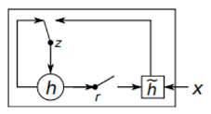
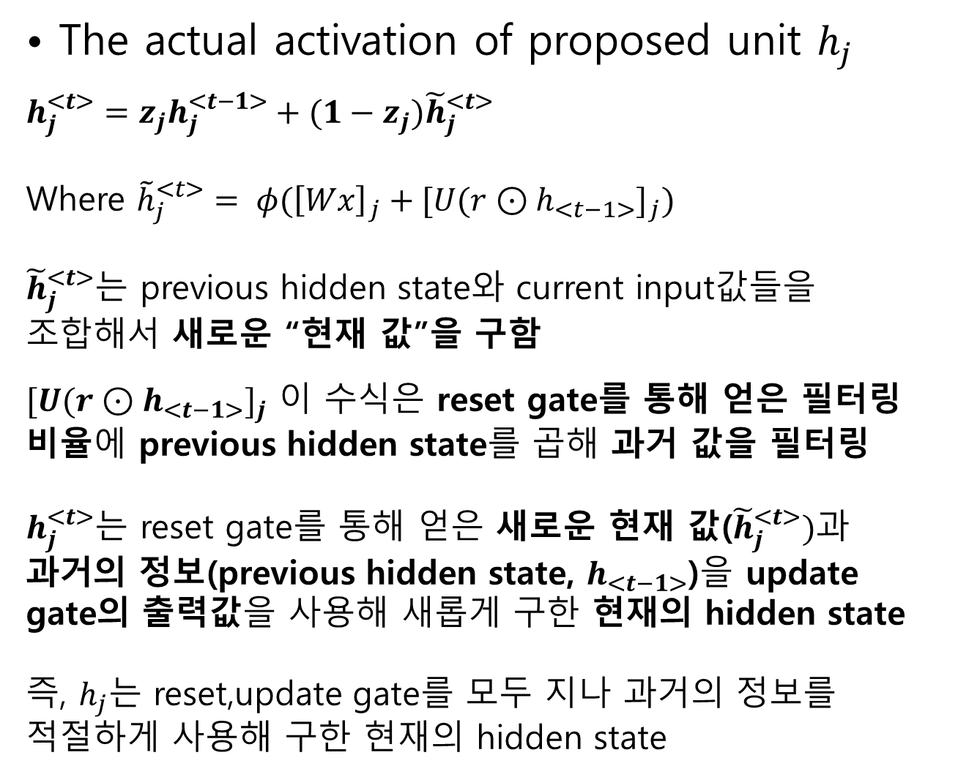
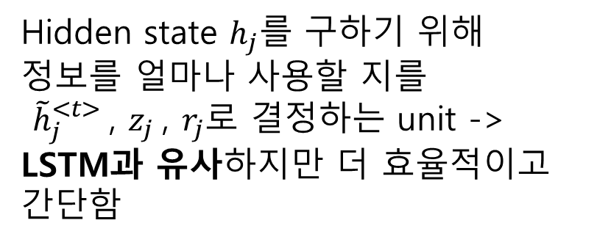
Proposed Method
03
Hidden Unit that Adaptively Remembers and Forgets (GRU)
• The actual activation of proposed unit $h_{j}$
$$h_{j}^{<t>}=z_{j}h_{j}^{<t−1>}+(1−z_{j}){\tilde{h}}_{j}^{<t>}$$
Where ${\tilde{h}}_{j}^{<t>}= φ({\left[Wx\right]}_{j}+{[U(r⊙h_{<t−1>}]}_{j})$
${\tilde{h}}_{j}^{<t>}$는 previous hidden state와 current input값들을 조합해서 새로운 “현재 값”을 구함
${[U(r⊙h_{<t−1>}]}_{j}$ 이 수식은 reset gate를 통해 얻은 필터링 비율에 previous hidden state를 곱해 과거 값을 필터링
$h_{j}^{<t>}$는 reset gate를 통해 얻은 새로운 현재 값(${\tilde{h}}_{j}^{<t>})과$ 과거의 정보(previous hidden state, $h_{<t−1>}$)을 update gate의 출력값을 사용해 새롭게 구한 현재의 hidden state
즉, $h_{j}는$ reset,update gate를 모두 지나 과거의 정보를 적절하게 사용해 구한 현재의 hidden state
Layout of GRU
Hidden state $h_{j}를$ 구하기 위해 정보를 얼마나 사용할 지를
${\tilde{h}}_{j}^{<t>}$, $z_{j}$, $r_{j}$로 결정하는 unit -> LSTM과 유사하지만 더 효율적이고 간단함

Slide 19
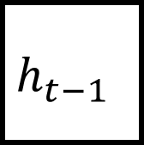
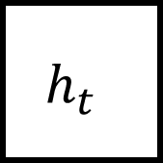
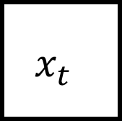
Proposed Method
03
Hidden Unit that Adaptively Remembers and Forgets (GRU)
$$h_{t−1}$$
Hidden state
$$h_{t}$$
Update gate
Result of update gate
$$x_{t}$$
Reset gate
Result of reset gate

Slide 20
Experiment
04
English French translation
The bilingual corpora include Europarl (61M words), news commentary (5.5M words), UN (421M words), and two crawled corpora of 90M and 780M words respectively. The last corpora are quite noisy.
To train the French language model, about 712M words of crawled newspaper material is available in addition to the target side of the bitexts.
A subset of 418M words is selected out of more than 2G words for language modeling and a subset of 348M out of 850M words is selected for training the RNN Encoder-Decoder.
The baseline phrase-based SMT system was built using Moses with default settings.
The proposed RNN Encoder-Decoder uses 1000 hidden units with the proposed gates at the encoder gates at the encoder and at the decoder.
The activation function for h is a hyperbolic tangent (tanh).

Slide 21
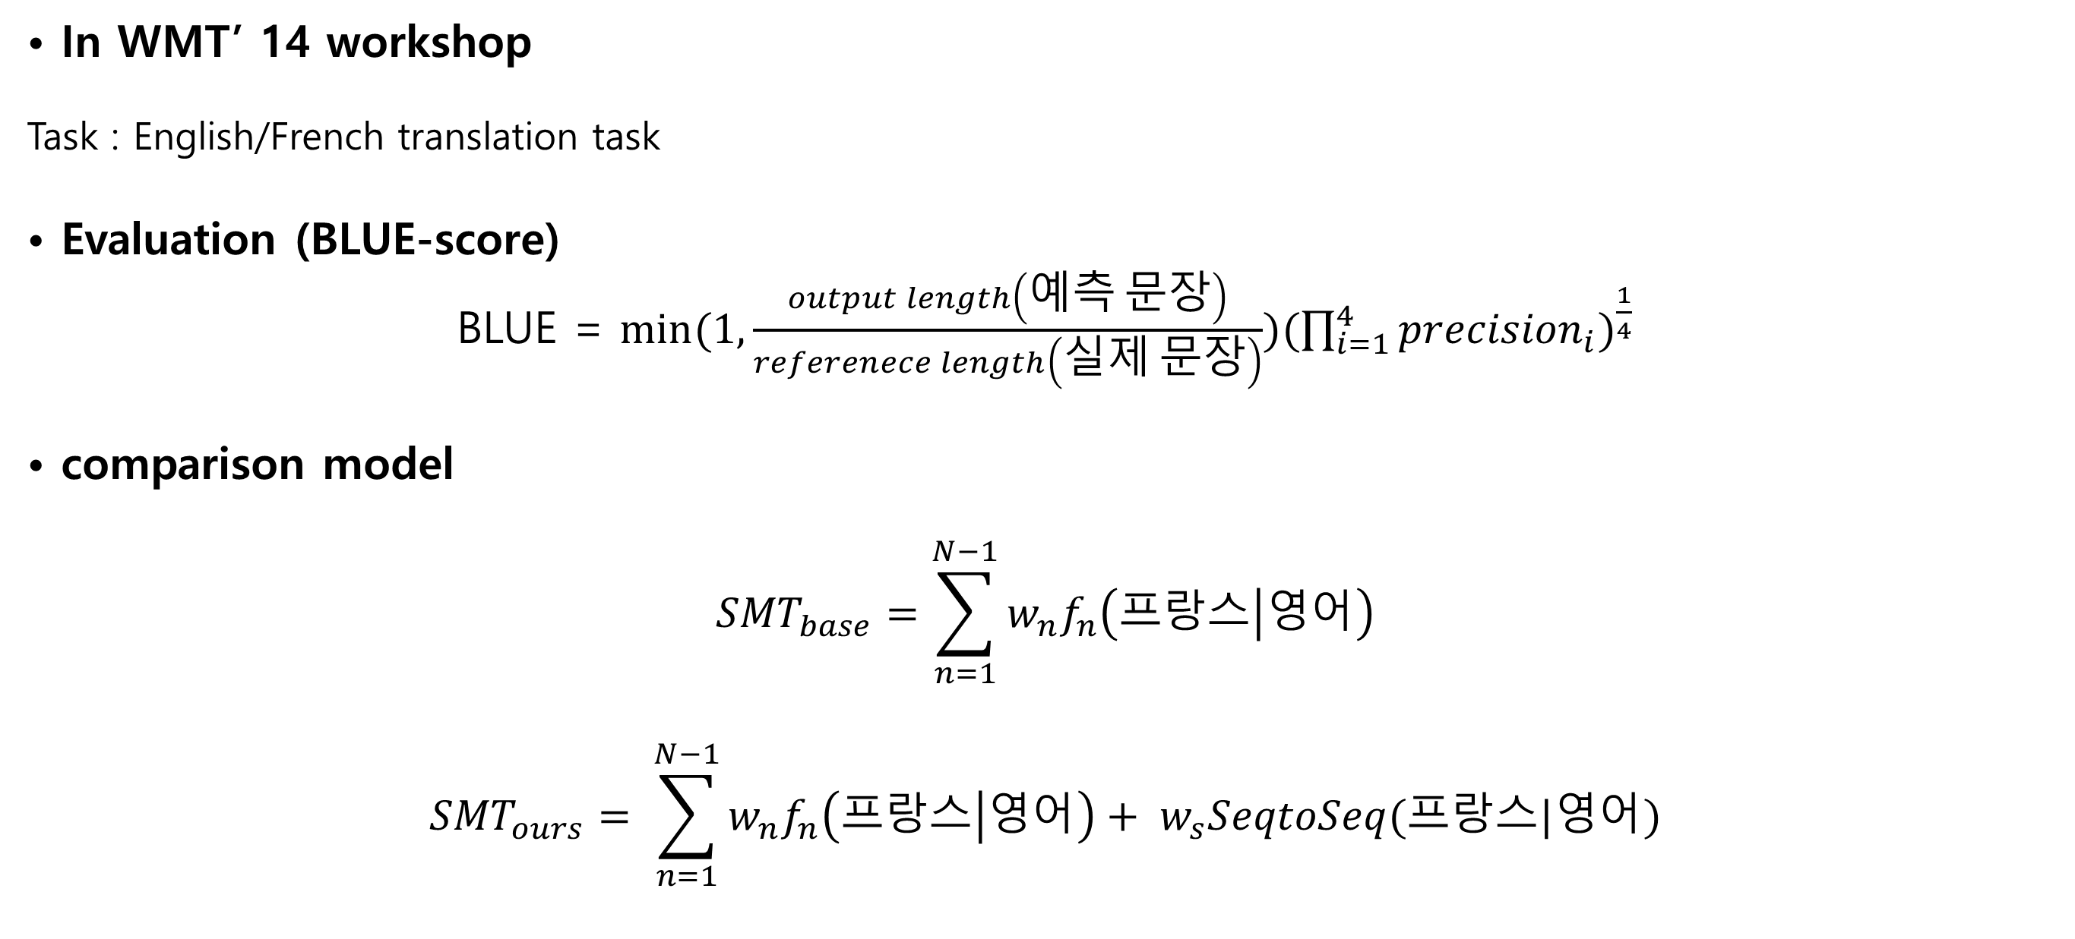
Experiment
04
English French translation
• In WMT’ 14 workshop
Task : English/French translation task
• Evaluation (BLUE-score)
BLUE = $min⁡(1,\frac{output length\left(예측 문장\right)}{referenece length\left(실제 문장\right)}){(\prod_{i=1}^{4}{{precision}_{i}})}^{\frac{1}{4}}$
• comparison model
$${SMT}_{base}=\sum_{n=1}^{N−1}{w_{n}f_{n}\left(프랑스 | 영어\right)}$$
$${SMT}_{ours}= \sum_{n=1}^{N−1}{w_{n}f_{n}\left(프랑스 | 영어\right)+ w_{s}SeqtoSeq(프랑스|영어)}$$

Slide 22
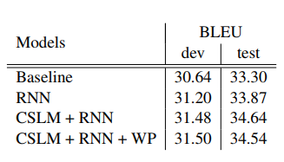
Experiment
04
English French translation
• 결과
Seq-to-Seq(RNN)을 Feature로 추가한 모델의 성능이 향상되었음
RNN : Original RNN language model
CSLM : traditional approach of using a neural network for learning a target language model (7-grams)
WP : word penalty
CSLM+RNN+WP -> 해당 논문에서 제시하는 최종 모델
-> dev,test data에서 모두 좋은 성능을 보여줌

Slide 23
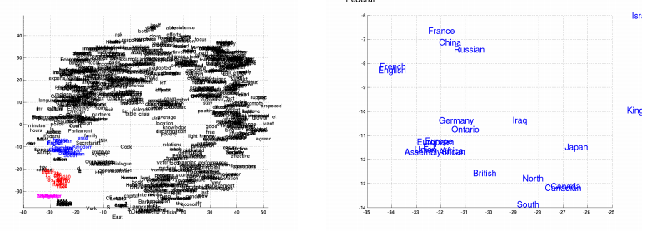
Experiment
04
English French translation
Figure 4 : The left one shows the full embedding space, while the right one shows a zoomed-in view of one region
단어들을 embedding한 값을 시각화한 자료
비슷한 위치에 존재하는 단어들은 문법적,맥락적으로 비슷한 의미를 가지는 단어들
EX) English – French -> 영어 – 프랑스어
뜻은 다르지만 각각 ‘한 나라의 언어’임이 비슷하므로 비슷한 자리로 배치됨

Slide 24
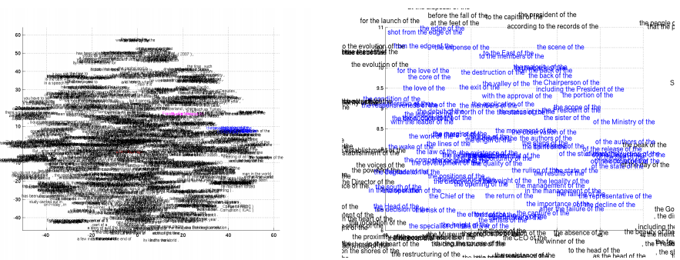
Experiment
04
English French translation
Figure 5 : The right one shows 2-D embedding of the learned phrase representation, while the left one shows the full representation space (5000 randomly selected points)
앞 슬라이드와 비슷하게 sequence들을 embedding 한 값을 시각화 한 자료
비슷한 문법,맥락,의미를 가지는 sequence끼리 비슷한 위치에 존재하는 것을 알 수 있음
EX) for the love of the – the love of the
위 둘의 문장들은 문법적,맥락적으로 비슷한 것을 알 수 있음

Slide 25
Conclusion
05
RNN encoder-decoder, GRU, seq2seq
• 가변적인 input, output sequence를 다룰 수 있는 RNN Encoder-Decoder를 배움
- 일반적인 SMT보다 정확하고 빠른 성능을 보이는 encoder-decoder를 제시
• RNN cell 중 LSTM과 성능이 유사하고 더 간단한 unit인 GRU를 배움
- reset gate, update gate를 통해 과거의 정보량을 조절해서 hidden state를 생성하는 unit
• translation에서 neural network의 가능성을 제시함
- RNN,LSTM,seq2seq 등 NN 모델의 성능이 좋음을 보여줌

Slide 26


